Slide 1
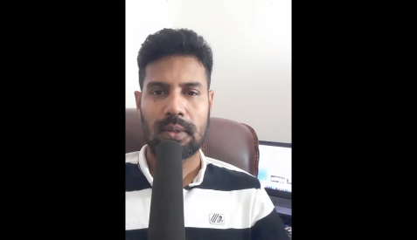
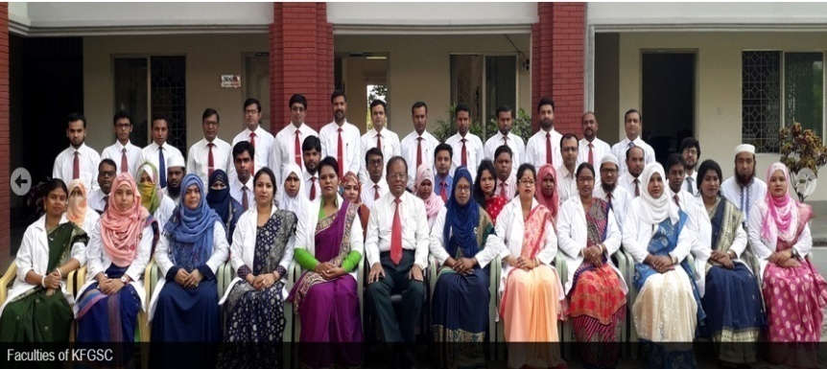
স্বাগতম
ইঞ্জিনিয়ার নুর মোহাম্মাদ
(বি.এস.সি ইন কম্পিউটার সাইন্স এন্ড ইঞ্জিনিয়ারিং)
প্রভাষক, তথ্য ও যোগাযোগ প্রযুক্তি (আইসিটি)
কানিজ ফাতেমা গার্লস্‌ স্কুল এন্ড কলেজ, মানিকগঞ্জ
মোবাইল: ০১৭১৫ ৩৭৭ ৩৭৭
ই-মেইল: nmeducation1981@gmail.com
ওয়েবসাইট: www.kfgsc.edu.bd

Slide 2
শ্রেনি: ষষ্ঠ
বিষয়: তথ্য ও যোগাযোগ প্রযুক্তি
(আইসিটি)
অধ্যায় : প্রথম

Slide 3
১. টেলিফোন আবিষ্কারের পর তথ্য বিনিময় একটি নতুন জগতে পা দেয়।
২. বেতার আবিষ্কারের পর সারা পৃথিবীটাই হাতের মুঠোয় চলে আসে।
৩. ইন্টারনেট পুরো পৃথিবীকে আজ বৈশ্বিক গ্রামে পরিনত করেছে।
৪. বর্তমান যুগ হলো ডিজিটাল যুগ।
৫. পৃথিবীর প্রথম কম্পিউটার ছিল ENIAC

Slide 4
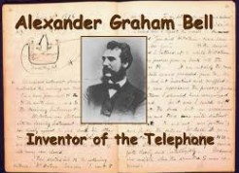
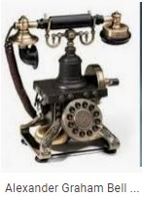
Telephone In 1871, Bell started working on the harmonic telegraph — a device that allowed multiple messages to be transmitted over a wire at the same time. While trying to perfect this technology, which was backed by a group of investors, Bell became preoccupied with finding a way to transmit human voice over wires. By 1875, Bell, with the help of his partner Thomas Watson, had come up with a simple receiver that could turn electricity into sound. Other scientists, including Antonio Meucci and Elisha Gray, were working on similar technologies, and there’s some debate over who should be credited with the invention of the telephone. It’s said that Bell raced to the patent office to be the first to secure the rights to the discovery. On March 7, 1876, Bell was granted his telephone patent. A few days later, he made the first-ever telephone call to Watson, allegedly uttering the now-famous phrase, “Mr. Watson, come here. I want you.” By 1877, the Bell Telephone Company, which today is known as AT&T, was created. In 1915, Bell made the first transcontinental phone call to Watson from New York to San Francisco.
. টেলিফোন আবিষ্কারের পর তথ্য বিনিময় একটি নতুন জগতে পা দেয়।

Slide 5
ধন্যবাদ সবাইকে।
আল্লাহ হাফেজ।

